Slide 1
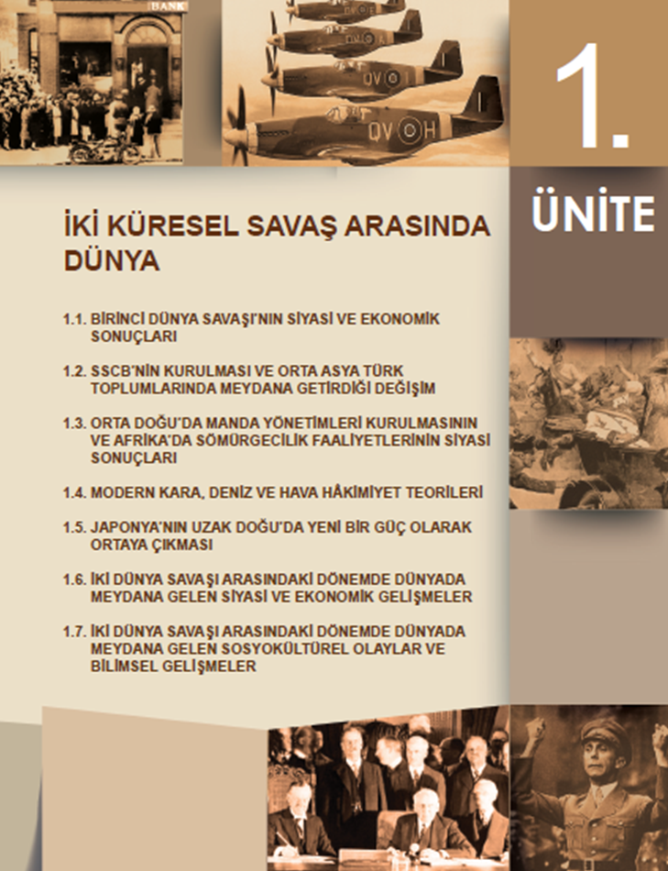
1.2.SOVYET SOSYALİST CUMHURİYETLER BİRLİĞİ (SSCB), ORTA ASYA'DAKİ TÜRK DEVLET VE TOPLULUKLARI

Slide 2
1. Çarlık Rusyası'nın Yıkılışı ve Bolşevik İhtilali
1917 Martında I. Dünya Savaşı'nın olumsuz etkileri çarlık yönetimi üzerinde kendisini gösterdi. Hayat şartlarının daha da ağırlaşması, yolsuzluk ve vurgunlar toplumun her kesiminden insanları çarlık yönetimini devirmeye yöneltti. Petersburg'da kadın işçilerin başlattığı grev kısa sürede yayıldı. Bu hareketi dağıtmakla görevli askerlerin de katılmasıyla bir devrime dönüştü. Zor durumda kalan Çar II. Nikola tahttan çekildiğini açıkladı. Duma (meclis) üyeleri tarafından kurulan geçici hükümet yetkiyi devraldı.

Slide 3
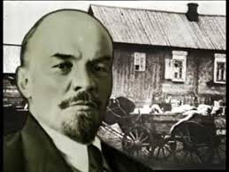
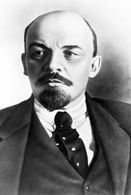
Önceleri geçici hükümeti destekleyen Bolşevikler, sürgündeki İlyiç Vilademir Lenin'in Petersburg'a dönmesiyle geçici hükümeti devirmeye karar verdiler. Geçici hükümet ciddi bir muhalefetle karşı karşıya kaldı. Savaş devam ederken toplumun barış arzusu yaygınlaşmış, ordudan kaçanların sayısı artmıştı. "Barış, toprak ve ekmek" vaat eden Bolşeviklere olan destek gittikçe arttı. Bu gelişmeler sonunda geçici hükümet devrilerek Bolşevikler yönetimi ele geçirdi (Ekim 1917).

Slide 4
Almanların büyük toprak talepleri karşısında çoğunluk savaşa devam etmeyi önerirken Lenin zaman kazanmak amacıyla 3 Mart 1918'de Brest-Litovsk antlaşmasını imzaladı. Dış güçlerin desteklediği Çar yanlısı Beyaz Ordu yeni yönetime karşı saldırıya geçti. Üç yıl süren bu iç savaş Bolşeviklerin zaferi ile sonuçlandı.

Slide 5
Yönetimde de eski Rus İmparatorluğu federasyona dönüştürüldü ve devlet 1 Ocak 1923'te Sovyet Sosyalist Cumhuriyetleri Birliği (SSCB) adını aldı.

Slide 7
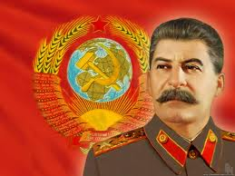
1924'te Lenin'in ölümü ile iktidar mücadelesini kazanan Joseph Stalin, birinci beş yıllık kalkınma planını uygulamaya koyarak(1928) Rusya'nın kendi öz kaynaklarıyla kalkınmasını sağlamayı amaçladı.

Slide 8
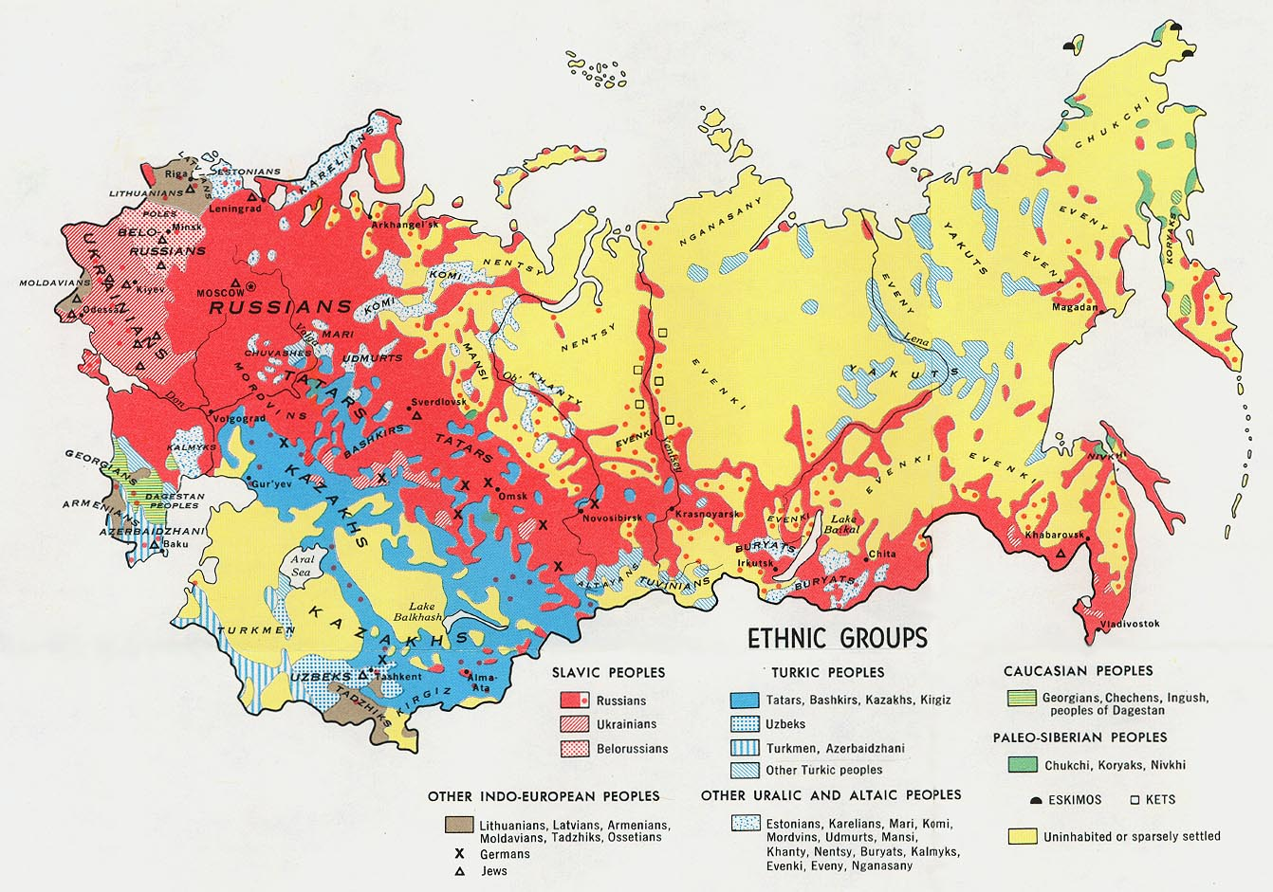

Slide 9
Tarım devrimini gerçekleştirmek için köylülerin küçük topraklarını makinelerle donatılmış büyük çiftlikler şeklinde birleştirerek "kolek­tifleştirme" politikası izledi. Tarımsal alandaki bu uygulamalar köylü tarafından büyük tepki ile karşılandı. Zorunlu kollektifleştirme sırasında izlenen sert politikalar dört milyon civarında köylünün ölümüne ve tarımsal üretimde düşüşe neden oldu.

Slide 10
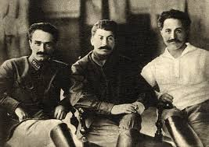
Stalin döneminde toplum üstünde büyük bir baskı kuruldu, muhalifler tasfiye edildi. Eşitlik ilkesine dayanan resmî ideolojiye rağmen toplumda ve gelir dağılımında büyük bir eşitsizlik vardı. İşçilerin hayat standardına karşılık köylüler sefalet içindeydi. Aydınlar (yazar, sanatçı vb.) ile komünist parti yöneticileri birçok hizmetten parasız faydalanabiliyordu. 1930'dan itibaren toplumun tüm kesimleri için eğitim mecburi oldu. Bilim ve teknoloji alanında büyük ilerleme kaydedildi. Bu alandaki gelişmeler orduya da yansıdı. SSCB ordusu dönemin güçlü ordularından biri hâline geldi.

Slide 11
2-Rusların Orta Asya'yı İstilası
Altın Orda Devleti'nin yıkılmasıyla Kazan, Kırım, Ejderhan, Kasım ve Sibir gibi hanlıklar kurulmuştu. Bu hanlıklar önceleri Rus knezlerini zor durumda bırakmıştı. Aralarında birlik sağlayan Ruslar, Batı'nın askerî tekniğinden ve Türk hanlıklarının kendi iç müca­delelerinden faydalanmasını bildiler.

Slide 13
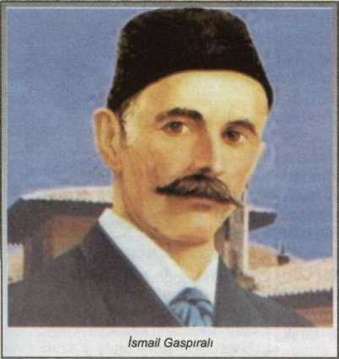
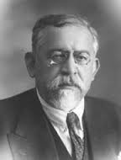
XX. yüzyılın hemen başında Çarlık yönetiminin baskıcı idaresi Türklerden başka Rus olmayan diğer milletleri de harekete geçirmiş ve 1905 İhtilali çıkmıştır. İhtilalden sonra Türkler millî kültürlerini geliştirme imkânı buldular. Bu sırada Yusuf Akçura ve İsmail Gaspıralı'nın çalışmalarının da etkisiyle 15 Ağustos 1905'te "Rusya Müslümanları I. Kongresi" gayrı resmî olarak toplandı.

Slide 14
Türkler 1916'da Millî İstiklal Ayaklanması'nı başlattılar.
Çarlık yönetiminden sonra kurulan geçici hükümet, tüm halkların kanun önünde eşit olduğunu ilan etti. Türkler, politik ve kültürel alandaki çalışmalarını hızlandırdı. 1-11 Mayıs 1917 tarihleri arasında "Bütün Rusya Müslü­manlarının I. Kurultayı" toplandı. Bir süre sonra başlayan Sovyet istilasına karşı Türk toplumları ayrı ayrı mücadele vermek zorunda kaldı.

Slide 15
3-SSCB Yönetimindeki Türk Topluluklarının Durumu
Geçici hükümeti deviren Bolşevik yönetimi, Orta Doğu, Güney Kafkasya, İran yöresinde etkili güç olan İngilizlerin desteklediği Türklerin ve diğer milletlerin giriştiği bağımsızlık hareketlerine engel olmak için onlara kendi kaderlerini tayin etme hakkı tanıdı. Bu karar Sovyet Rusya'nın o günkü şartlarda zaman kazanmak için uyguladığı bir oyalama politikasıydı. İlk olarak Tatar Türkleri, Ufa şehrinde 29 Kasım 1917'de "İdil-Ural Devleti"ni; Kazaklar, 13 Aralıkta "Alaş Orda Özerk Cumhuriyeti"ni yine aynı tarihlerde Hokand'da toplanan "IV. Müslümanlar Kongresi"nde de "Özerk Türkistan Cumhuriyeti" ni kurdular.

Slide 16
Sovyetler Birliği'nin kurulduğu dönemdeki karışıklıktan yararlanan Türkler, bulundukları bölgelerde bağımsız devletler kurmaya başladı. Başkurdistan Sovyet Cumhuriyeti, Harezm Halk Cumhuriyeti, Türkistan ve Kırgız muhtar cumhuriyetleri bunlara örnek verilebilir. Bu gelişmelerden rahatsız olan Sovyet yönetimi, 1920 yılının sonlarına doğru Türk devletleri üzerinde doğrudan hâkimiyet kurmaya yöneldi.

Slide 17
Çarlık Rusyası döneminde işgal edilen Türk; topraklarında asimilasyon (Ruslaştırma) politikası başlatıldı. İlk olarak Türkler Hristiyanlaştırılarak asimile edilmeye çalışıldı. Bu bölgede Rus okulları açılarak Türklerin kültür ve dillerinin değiştirilmesi hedeflendi. Türk ailelerinin Rus okullarına rağbet etmemesi asimilasyon politikasını etkisiz hâle getirdi.

Slide 18
SSCB döneminde Türk illeri ele geçirildikten sonra Rus harita ve kitaplarında "Türkistan" isminin kullanımı yasaklandı. Ardından Türkistan beş ayrı cumhuriyete bölündü. Türkler arasındaki birlik ve beraberliğin bozulması amacıyla farklı lehçelerin kullanılması yaygınlaştırıldı. Özbek, Kazak, Kırgız ve Türkmenlerin zorla Türkleştirildikleri ileri sürüldü.

Slide 19
Buna bağlı olarak da bu milletlerin dillerinden, kendilerine has tarihlerinden ve edebiyatlarından! sistemli bir şekilde bahsedildi. Böylece Türkistan'daki Türk toplulukları içerisinde Özbekçilik, Kazakçılık, Türkmencilik, Kırgızcılık gibi boy/asabiye duyguları ortaya çıkarılarak birlik! bozulmaya çalışıldı.

Slide 20
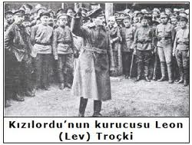
Sovyetler, 10 ciltlik bir "Sovyet Birliği Tarihi" yazdırma kararı aldı. Eserde Rus olmayan milletlerin özel tarihî gelişimini açıklayan bölümlerine yer verilmedi. Edebiyatta millî ruhu konu alan eserler yasak edildi.

Slide 21
Sovyetler, bu Türk illerinde sistematik bir şekilde önce camii ve i mescitleri tahrip edip bunlara ait vakıfların mal ve mülklerini devletleştirdi. Din adamı yetiştiren okul ve medreseleri kapatıp ileri gelen Müslüman din adamlarını hapis ve sürgün ettiler. Geri kalan az sayıdaki camii ise açık olmakla birlikte ibadete kapalıydı.

Slide 22
Ekonomik kalkınmayı sağlamak iddiasıyla, yüz binlerce Türk, işçi sıfatıyla Azerbaycan ve Türkistan'dan alınıp Sovyetlerin diğer bölgelerine yerleştirilirken buralara Rus ve Rus olmayan başka milletleri yerleştirdiler. Senelerce devam ettirilen bu göç hareketinin maksadı Rus olmayan milletleri bir potada kaynaştırmak ve onların millî duygularını yok etmekti.

Slide 23
Ruslar, Türkiye ile Türkistan'ın kültürel bağlarını da koparmak! istediler. Bunun için 1924'te Arap alfabesinden Latin alfabesine geçerken 1928'de Türkiye'nin Latin alfabesini kabul etmesi üzerine Türkler için "Rus Kiril" harfleriyle karışık bir Latin harf sistemine geçiş yaptılar.

Slide 24
Basmacı Hareketi
Baskın yapan, hücum eden" manasına gelen basmacı tabiri, Çarlık döneminde Ruslar tarafından Türkmenistan, Başkurdistan ve Kırım'da faaliyet gösteren kuvvetler için kullanılmıştı. 1918 yılı başında Millî Hokand hükümetinin Ruslar tarafından dağıtılması üzerine Basmacı Hareketi bir halk hareketine dönüştü.

Slide 25
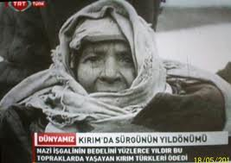
Hokand şehrinde başlayan bu hareket, kısa zamanda Fergana vadisine ve diğer bölgelere yayıldı. Basmacı Hareketlerinin tek gayesi, Türkistan'ı Ruslardan kurtararak istiklaline kavuşturmaktı. Eylül 1919'da tekrar Türkistan (Fergana) hükümeti kuruldu. Bu bölgede Ruslarla birlikte hareket eden Ermeniler, 180 Türk köyünü ateşe verdi. Bütün Türkistan'ı işgal etmek isteyen Sovyet Rusya ve Basmacılar arasında çok çetin mücadeleler yaşandı.

Slide 26
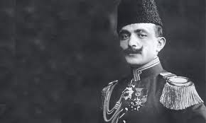
Enver Paşa'nın 8 Kasım 1921'de Türkistan'a gelip Basmacılara katılmasıyla mücadeleler daha da şiddetlendi. 1922'de Sovyet Rusya'nın genel bir saldırıya geçmesi üzerine "Basmacı liderleri" birbirlerinden ayrılmak zorunda kaldılar. Enver Paşa'nın Ağustos 1922'de şehit olmasıyla Basmacı Hareketleri devam etmesine rağmen istenilen sonuca ulaşılamadı. Bu mücadeleler 1931'e kadar sürdü ve bu tarihten sonra Ruslar, Basmacı Hareketi'ne kesin olarak son verdiler. 5 Aralık 1936'da Batı Türkistan'da SSCB'ye bağlı Kazakistan, Özbekistan, Kırgızistan ve Türkmenistan cumhuriyetleri kuruldu. Bu cumhuriyetlerin millî bir askerî güce sahip olma hakları kaldırıldı.

Slide 27
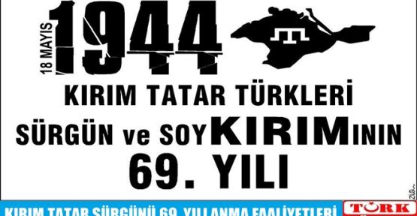
II. Dünya Savaşı'ndan sonra Sovyet yöneticileri, savaş sıra­sında değişik Türk ve Müslüman topluluklarını, düşmanla işbirliği yapmakla suçladılar. Bunun sonucunda Kırım Türklerini ve Kafkasya'da yaşayan Karaçay, Balkar, Ahıska (Meshet), Çeçen ve İnguş Türklerini, Orta Asya ve Sibirya'ya sürgün ettiler

Slide 29
Hayat şartlarının daha da ağırlaşması, yolsuzluk ve vurgunlar toplumun her kesiminden insanları çarlık yönetimini devirmeye yöneltti. Petersburg'da kadın işçilerin başlattığı grev kısa sürede yayıldı. Bu hareketi dağıtmakla görevli askerlerin de katılmasıyla bir devrime dönüştü. Zor durumda kalan Çar II. Nikola tahttan çekildiğini açıkladı. Duma (meclis) üyeleri tarafından kurulan geçici hükümet yetkiyi devraldı. Geçici hükümeti deviren Bolşevikler Lenin yönetiminde hükümeti ele geçirdiler. (Ekim 1917)Almanların büyük toprak talepleri karşısında çoğunluk savaşa devam etmeyi önerirken Lenin zaman kazanmak amacıyla 3 Mart 1918'de Brest-Litovsk antlaşmasını imzaladı. Dış güçlerin desteklediği Çar yanlısı Beyaz Ordu yeni yönetime karşı saldırıya geçti. Üç yıl süren bu iç savaş Bolşeviklerin zaferi ile sonuçlandı.
2-Rusların Orta Asya'yı İstilası
Ruslar, Altınorda Devleti’nin yıkılmasından sonra ortaya çıkan hanlıkları birer ikişer ele geçirerek Orta Asya’yı ele geçirmişlerdir. XX. yüzyılın hemen başında Çarlık yönetiminin baskıcı idaresi Türklerden başka Rus olmayan diğer milletleri de harekete geçirmiş ve 1905 İhtilali çıkmıştır. İhtilalden sonra Türkler millî kültürlerini geliştirme imkânı buldular. Bu sırada Yusuf Akçura ve İsmail Gaspıralı'nın çalışmalarının da etkisiyle 15 Ağustos 1905'te "Rusya Müslümanları I. Kongresi" gayrı resmî olarak toplandı.
1. Çarlık Rusyası'nın Yıkılışı ve Bolşevik İhtilali
SOVYET SOSYALİST CUMHURİYETLER BİRLİĞİ (SSCB), ORTA ASYA'DAKİ TÜRK DEVLET VE TOPLULUKLARI
3-SSCB Yönetimindeki Türk Topluluklarının Durumu
Geçici hükümeti deviren Bolşevik yönetimi, Orta Doğu, Güney Kafkasya, İran yöresinde etkili güç olan İngilizlerin desteklediği Türklerin ve diğer milletlerin giriştiği bağımsızlık hareketlerine engel olmak için onlara kendi kaderlerini tayin etme hakkı tanıdı. Bu karar Sovyet Rusya'nın o günkü şartlarda zaman kazanmak için uyguladığı bir oyalama politikasıydı. Bağımsızlığını ilan Türk bölgelerinde kısa bir süre sonra Bolşevik yönetimleri oluşturuldu. Bu olay üzerine Basmacı hareketi eden bağımsızlık mücadelesi başladı. Enver Paşa’nın liderliğe geçmesinden sonra canlana hareket onun ölümüyle zayıflamıştır. Bundan sonra Rusya, Türk bölgelerinde asimilasyon politikası izlemiştir.

Slide 30
tariheglencesi
Kanalıma abone olup, destek olabilirsiniz.

